Slide 1


UBND QUẬN LONG BIÊN
TRƯỜNG MẦM NON HOA MỘC LAN
HOẠT ĐỘNG LÀM QUEN VỚI TOÁN
Đề tài: Nhận biết phân biệt Khối vuông, khối chữ nhật
Lứa tuổi: MGN (4-5 tuổi)

Slide 2
Nhận biết khối vuông
Khối vuông
Notes:
Giáo viên click mouse lần lượt qua các nút theo hướng từ trái qua phải, để trình bày hình vẽ minh hoa các đặc tính của khối cầu.

Slide 3
Khối vuông
1
2
3
4
5
Khung của khối vuông.
1. Mặt trên và mặt đáy.
2. Hai mặt hai bên.
3. Mặt sau và mặt trước.
4. Khối vuông có thể lật.
5. Khối vuông có thể trượt.
Notes:
Giáo viên click mouse lần lượt qua các nút theo hướng từ trái qua phải, để trình bày hình vẽ minh hoa các đặc tính của khối vuông.

Slide 4
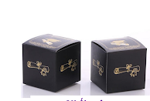
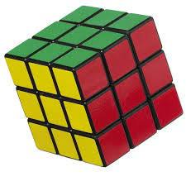
MỞ RỘNG

Slide 5

Tôi có sáu mặt
Ngắn dài khác nhau
Mặt trước mặt sau
Giống nhau đôi một
Chẳng lăn đi được
Chỉ đứng nằm thôi
Có ai đoán được Tên tôi là gì?

Slide 6
Nhận biết khối chữ nhật
Khối chữ nhật
Notes:
Giáo viên click mouse lần lượt qua các nút theo hướng từ trái qua phải, để trình bày hình vẽ minh hoa các đặc tính của khối cầu.

Slide 7
Khối chữ nhật
1
2
3
4
5
Khung của khối chữ nhật.
1. Mặt trên và mặt đáy.
2. Hai mặt hai bên.
3. Mặt sau và mặt trước.
4. Khối chữ nhật có thể lật.
5. Khối chữ nhật có thể trượt.
Notes:
Giáo viên click mouse lần lượt qua các nút theo hướng từ trái qua phải, để trình bày hình vẽ minh hoa các đặc tính của khối vuông.

Slide 8
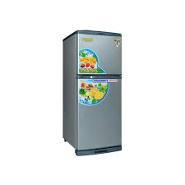
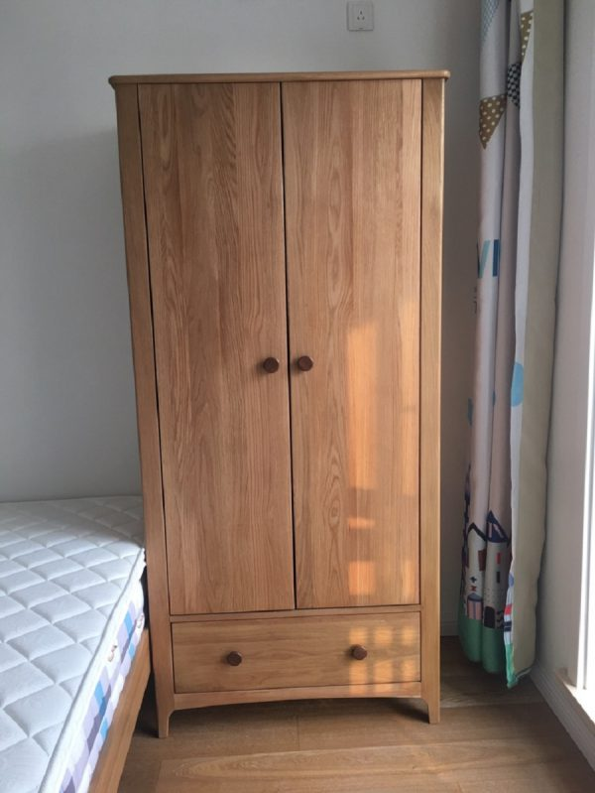
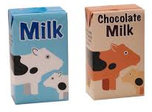
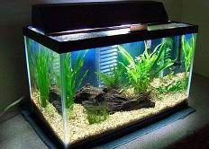
MỞ RỘNG

Slide 9
Khối vuông và khối chữ nhật có điểm gì giống và khác nhau

Slide 10
Giống nhau

Slide 11
Khác nhau

Slide 12

Trò chơi:
Ai đoán giỏi

Slide 13

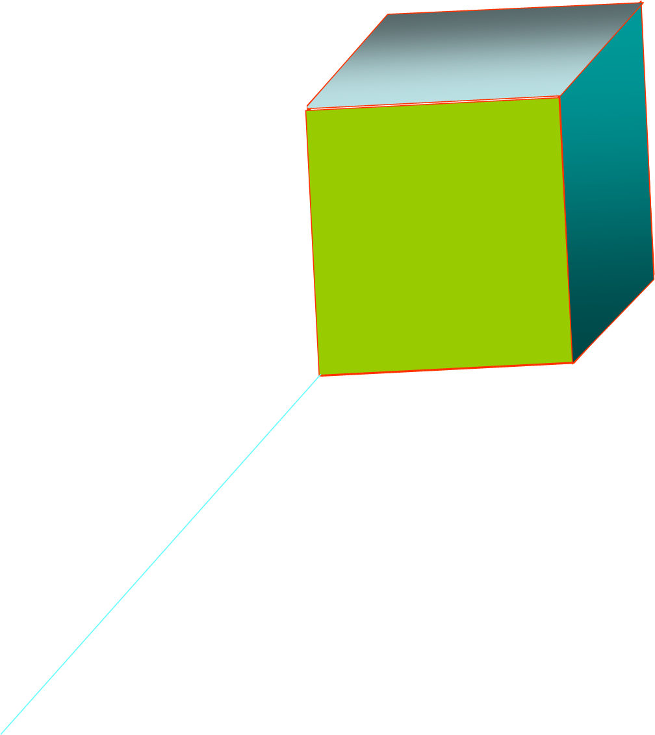

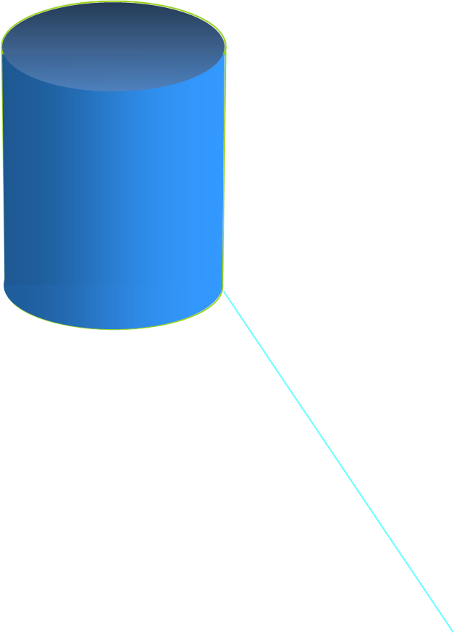

Khối nào có sáu mặt đều là hình vuông, có thể lật được, trượt được. Nhưng không lăn được?
1
2
3
4

Slide 14
Khối nào có thể lật được, trượt được nhưng không lăn được và có sáu mặt nhưng có 4 mặt đều là hình chữ nhật bằng nhau. Còn hai mặt thì ngắn hơn.
1
2
3
4

